Slide 1
Kelompok 3
Nama Anggota : 1. Glorian J.E Purba (13320002) 2. Jhon R. Siagian (13320041) 3.Nicholas C. Pardosi (13320043) 4. Kania Reski Amalya S (13320047) 5. Steven B.N Situmorang(13320055)

Slide 2
WEBSITE ASRAMA INSITUT TEKNOLOGI DEL
Implementasi Fungsi : 1. Implementasi CSS 2. Implementasi Javascript 3. Business Process

Slide 3
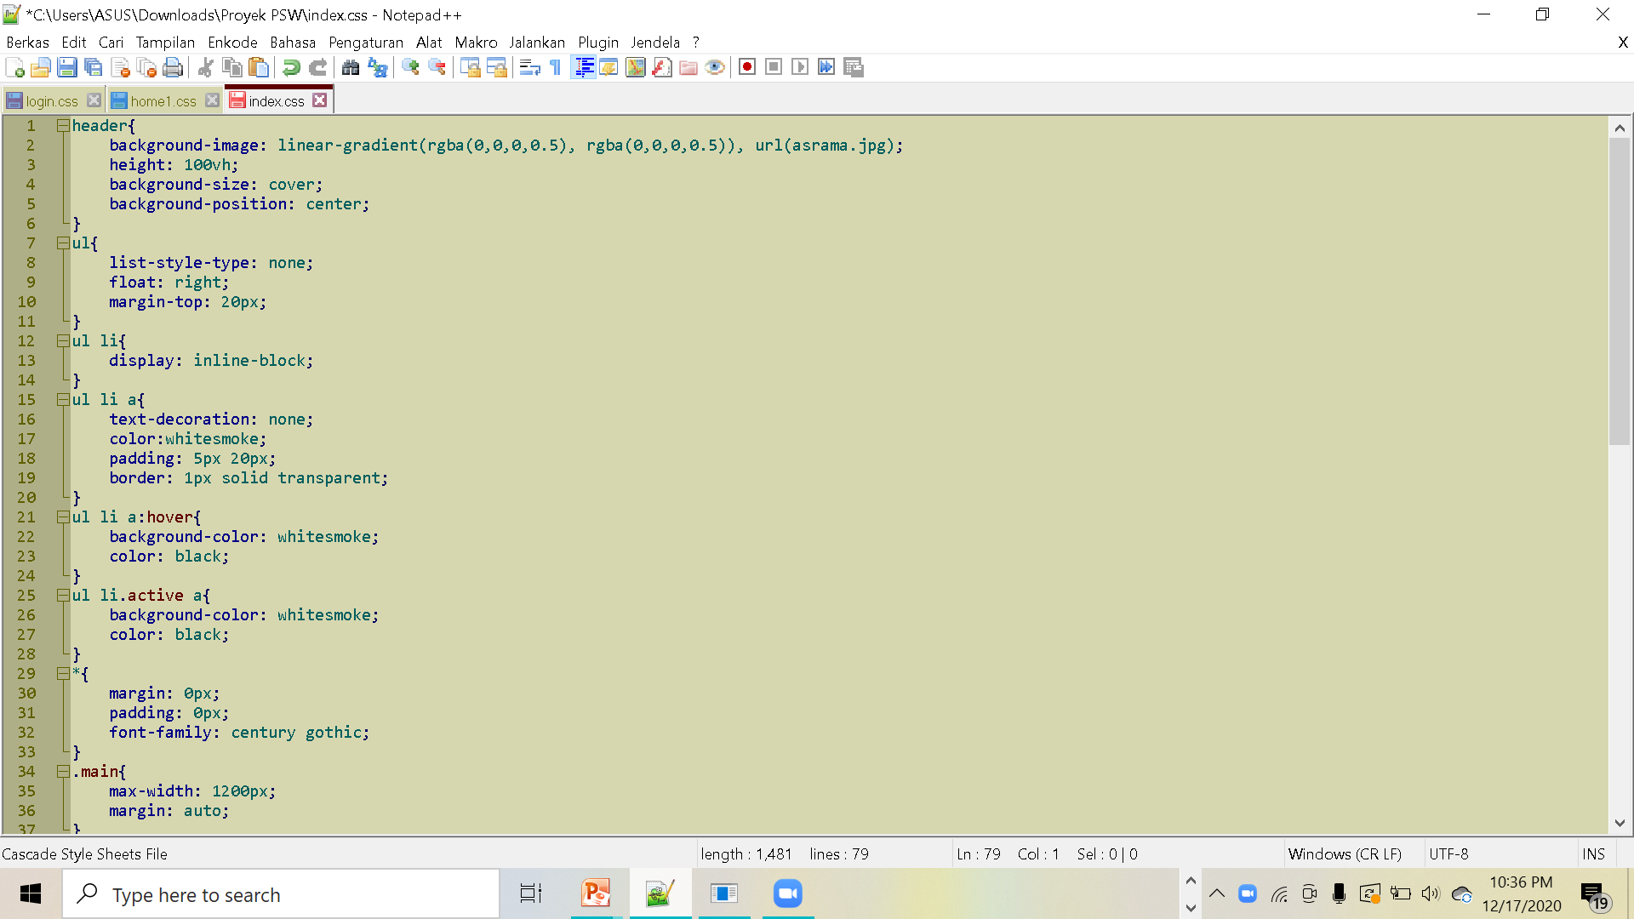
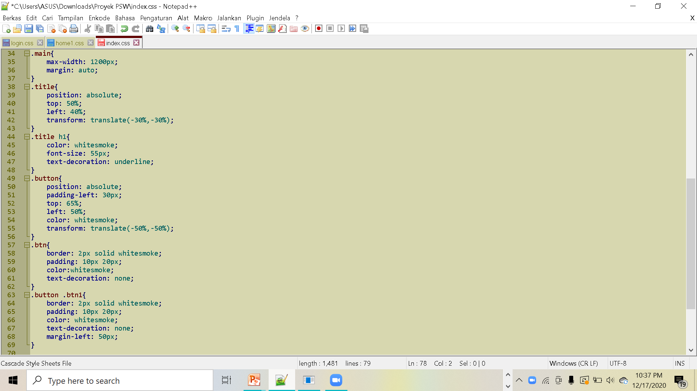
1. Implementasi CSS
a.Halaman Utama Login css berfungsi untuk memperindah tampilan pada halaman utama seperti pada ,header, button, dan lain-lain.Kodingan css dapat kita lihat pada gambar disamping.

Slide 4

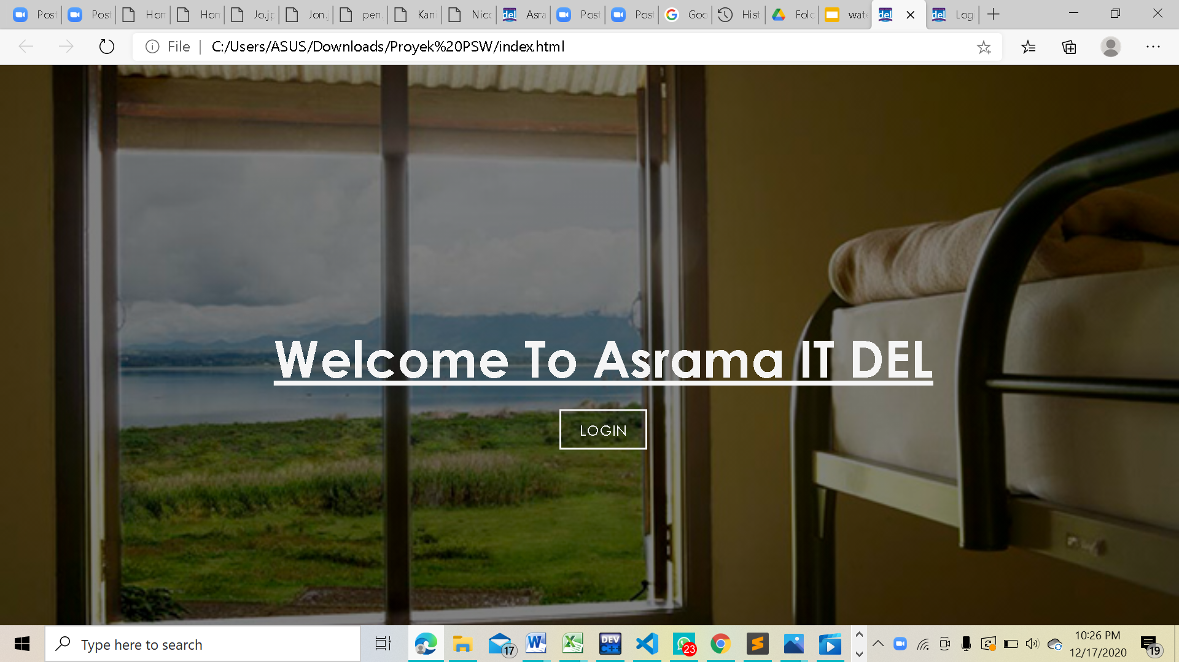

Slide 5

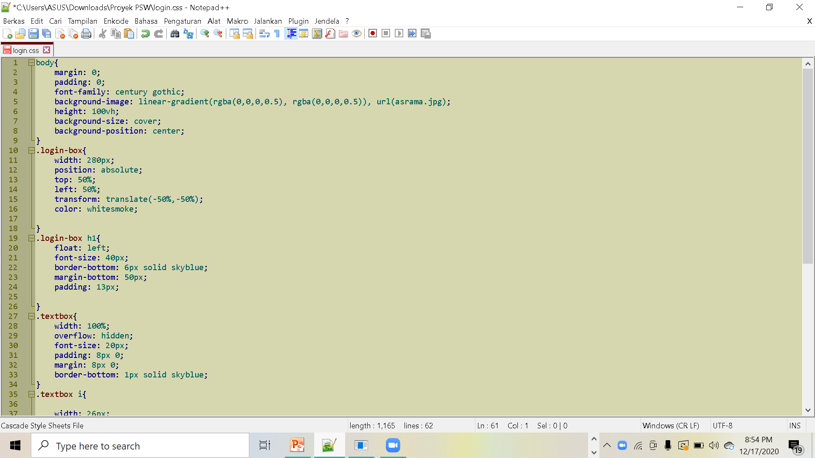
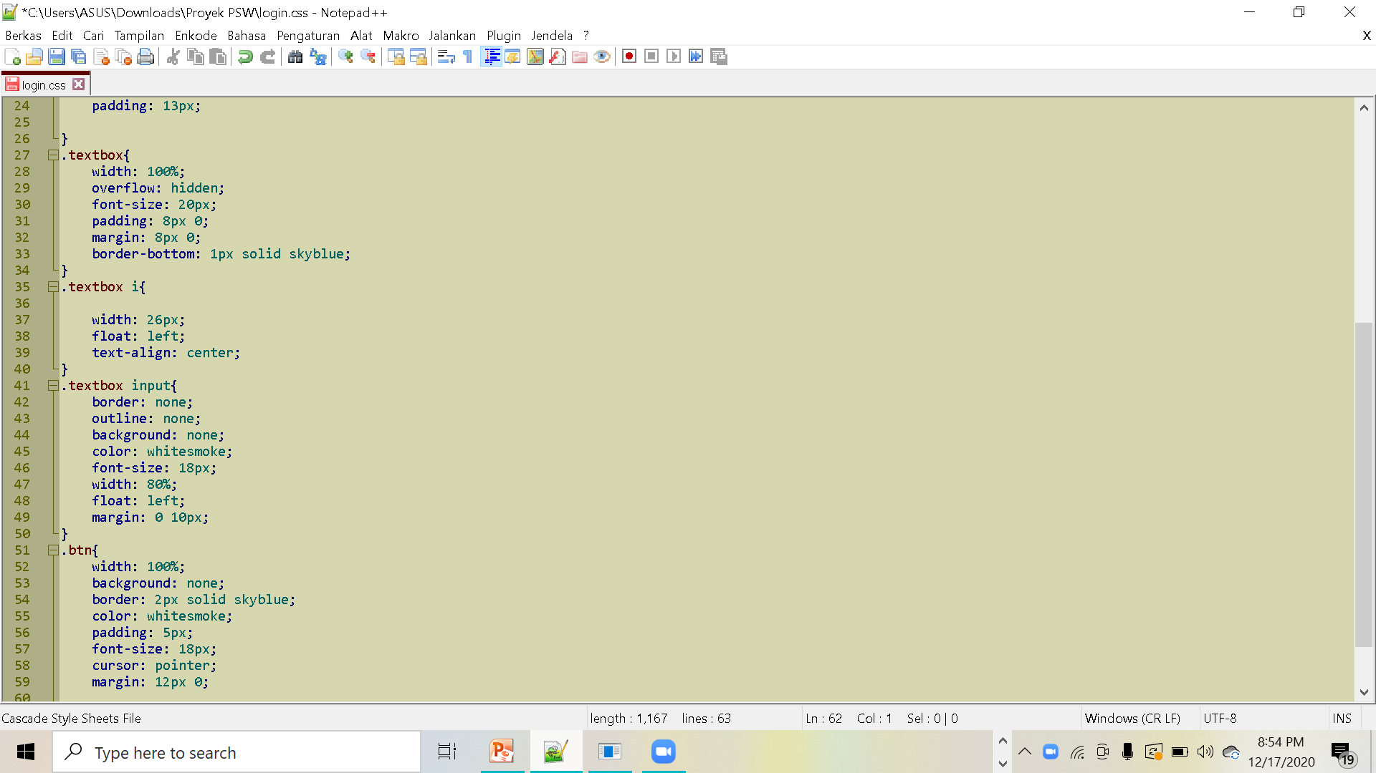
b.Halaman Login Login css berfungsi untuk memperindah tampilan pada halaman login seperti pada body, fieldset, login, button, dan lain-lain.Kodingan css dapat kita lihat pada gambar disamping.

Slide 6
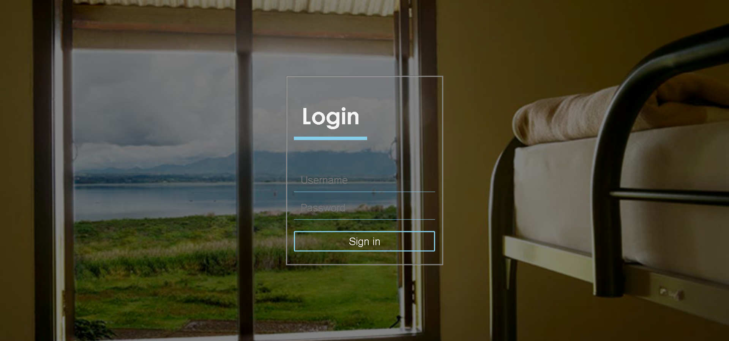
Halaman Login

Slide 7

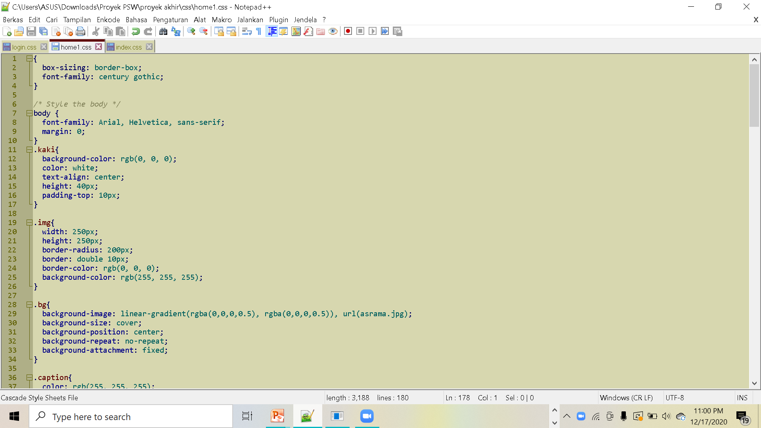
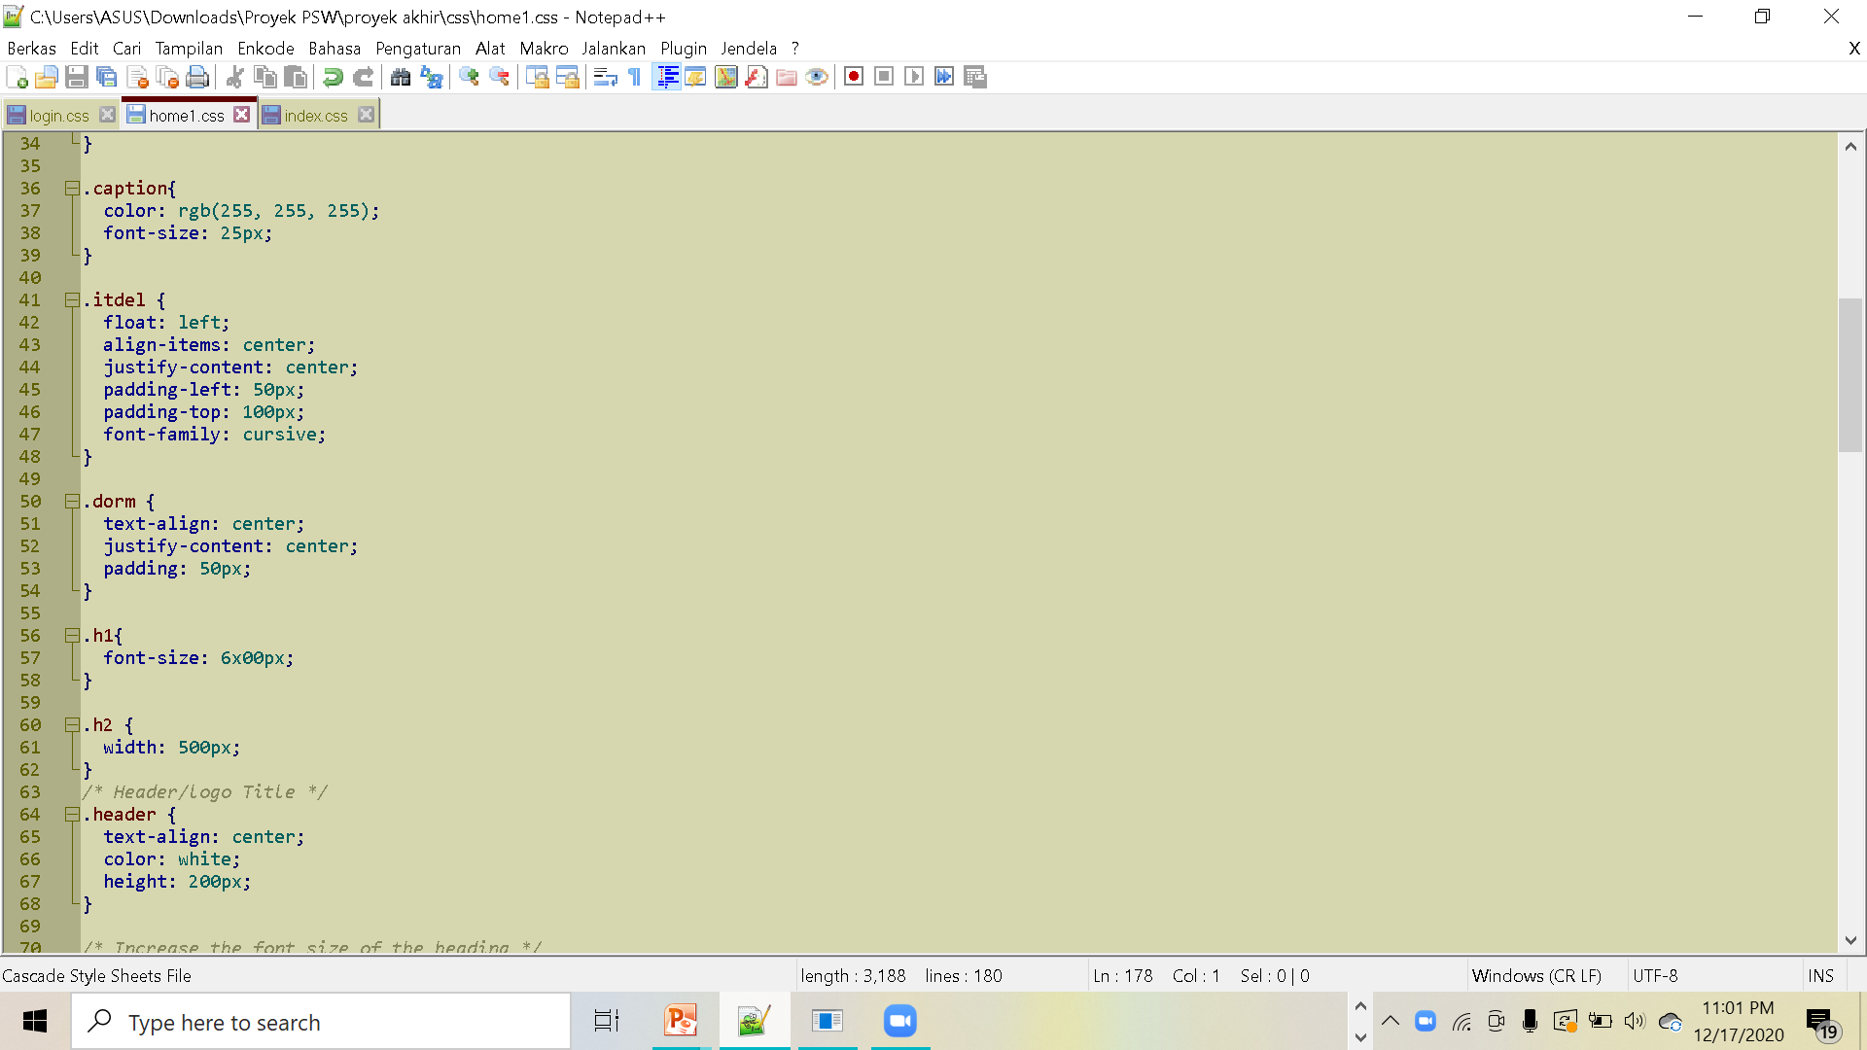
c.Halaman Home Pada bagian home ,css berfungsi untuk memperindah tampilan halaman home yaitu pada body, caption, dan sebagainya.Kodingan css dapat kita lihat pada gambar disamping.

Slide 8
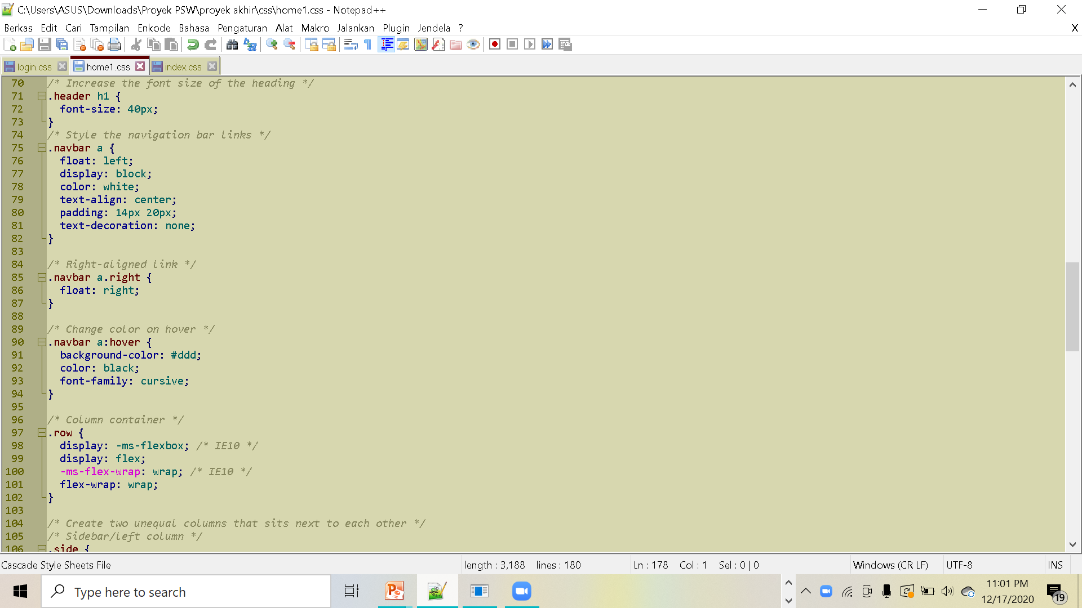
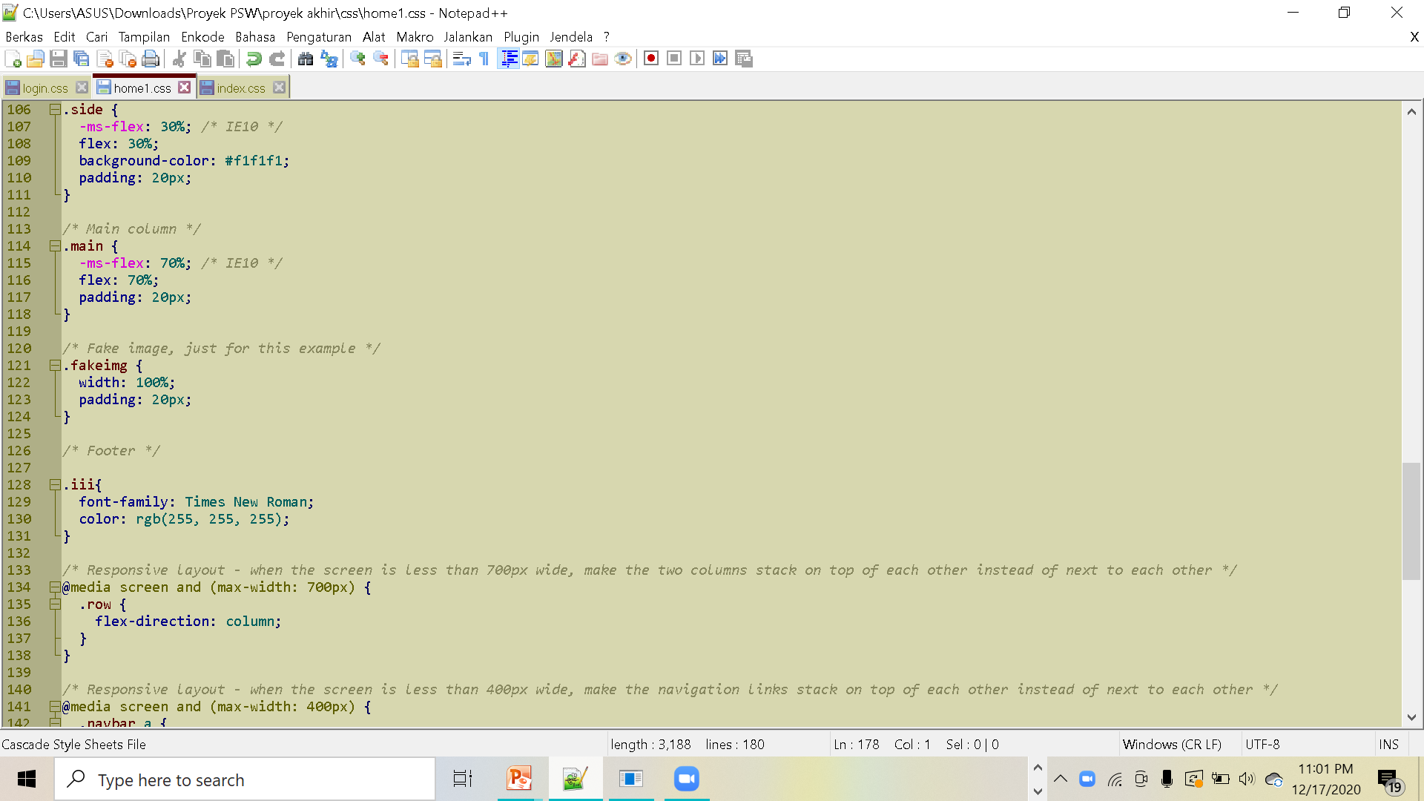
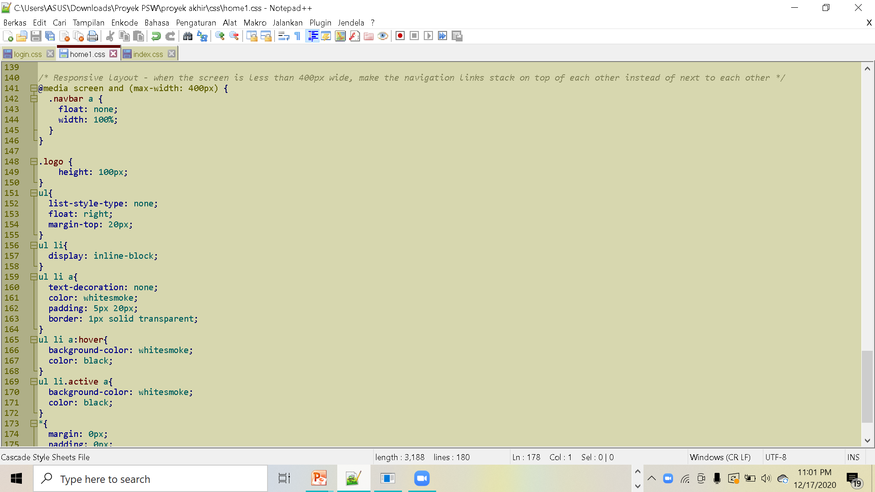

Slide 9
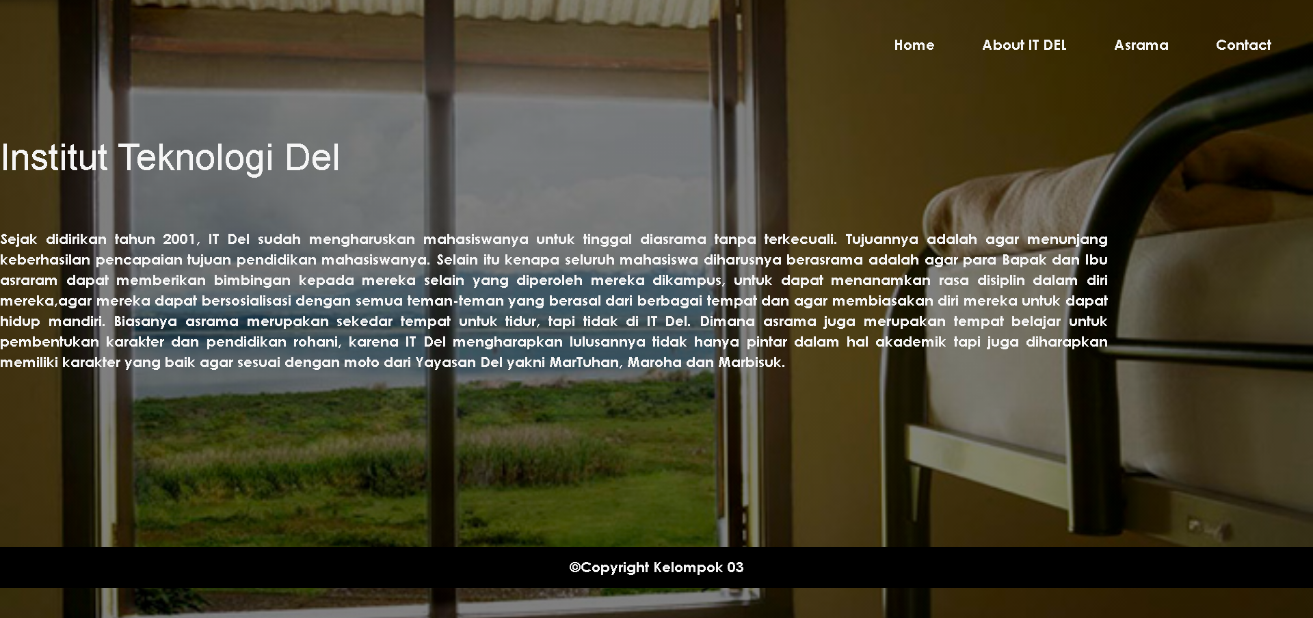

Slide 10
d.Halaman About IT Del Pada bagian about ,css berfungsi untuk memperindah tampilan halaman about yaitu pada body, caption, dan sebagainya.Kodingan css dapat kita lihat pada gambar disamping.

Slide 12
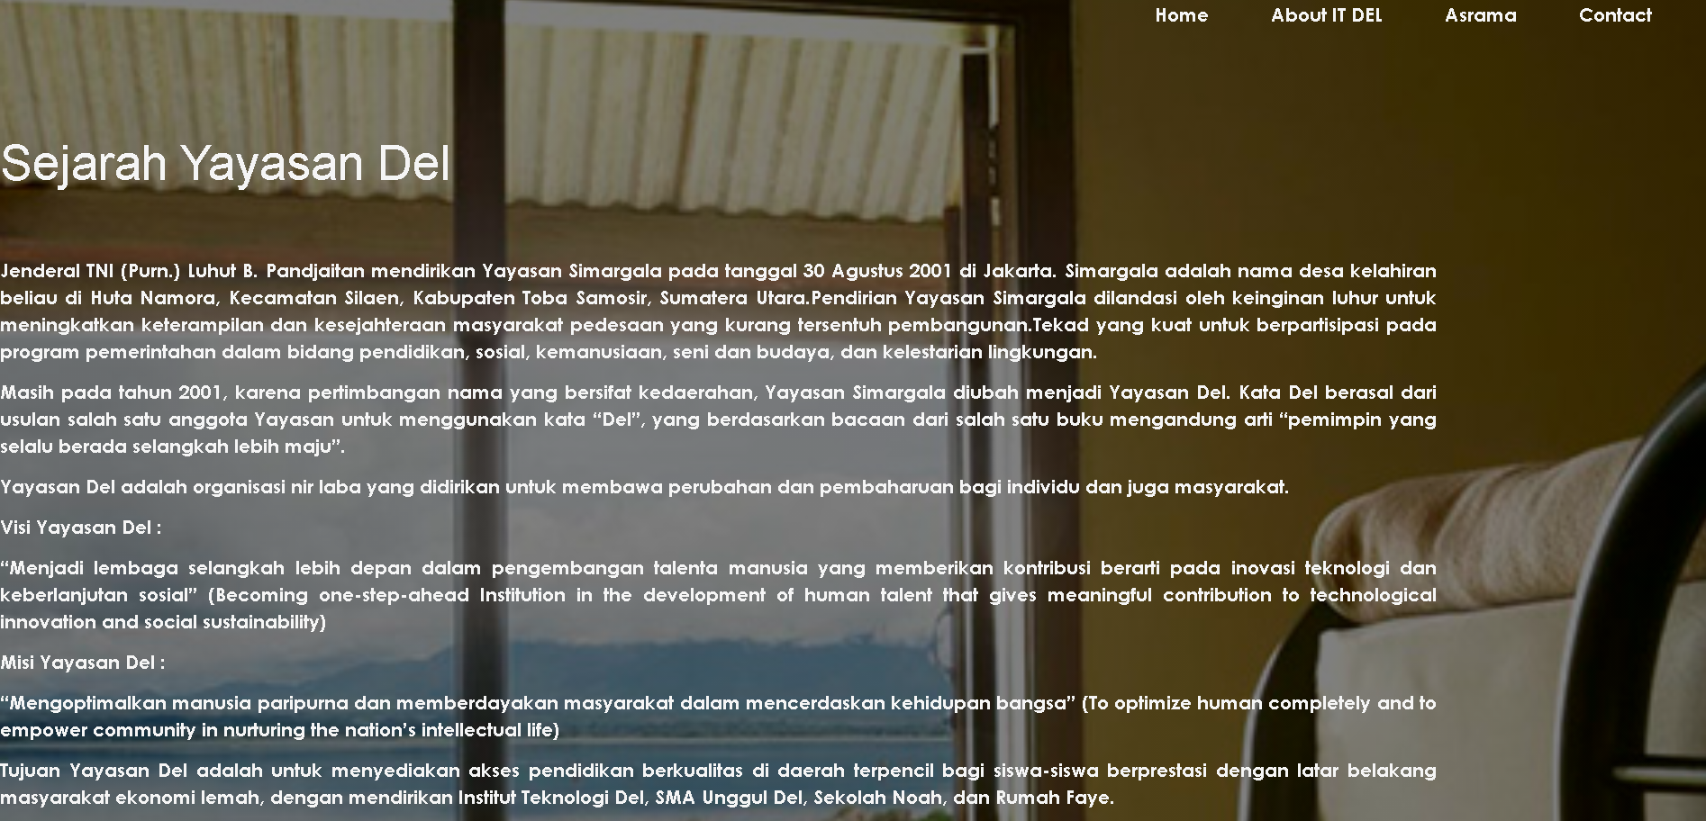

Slide 13
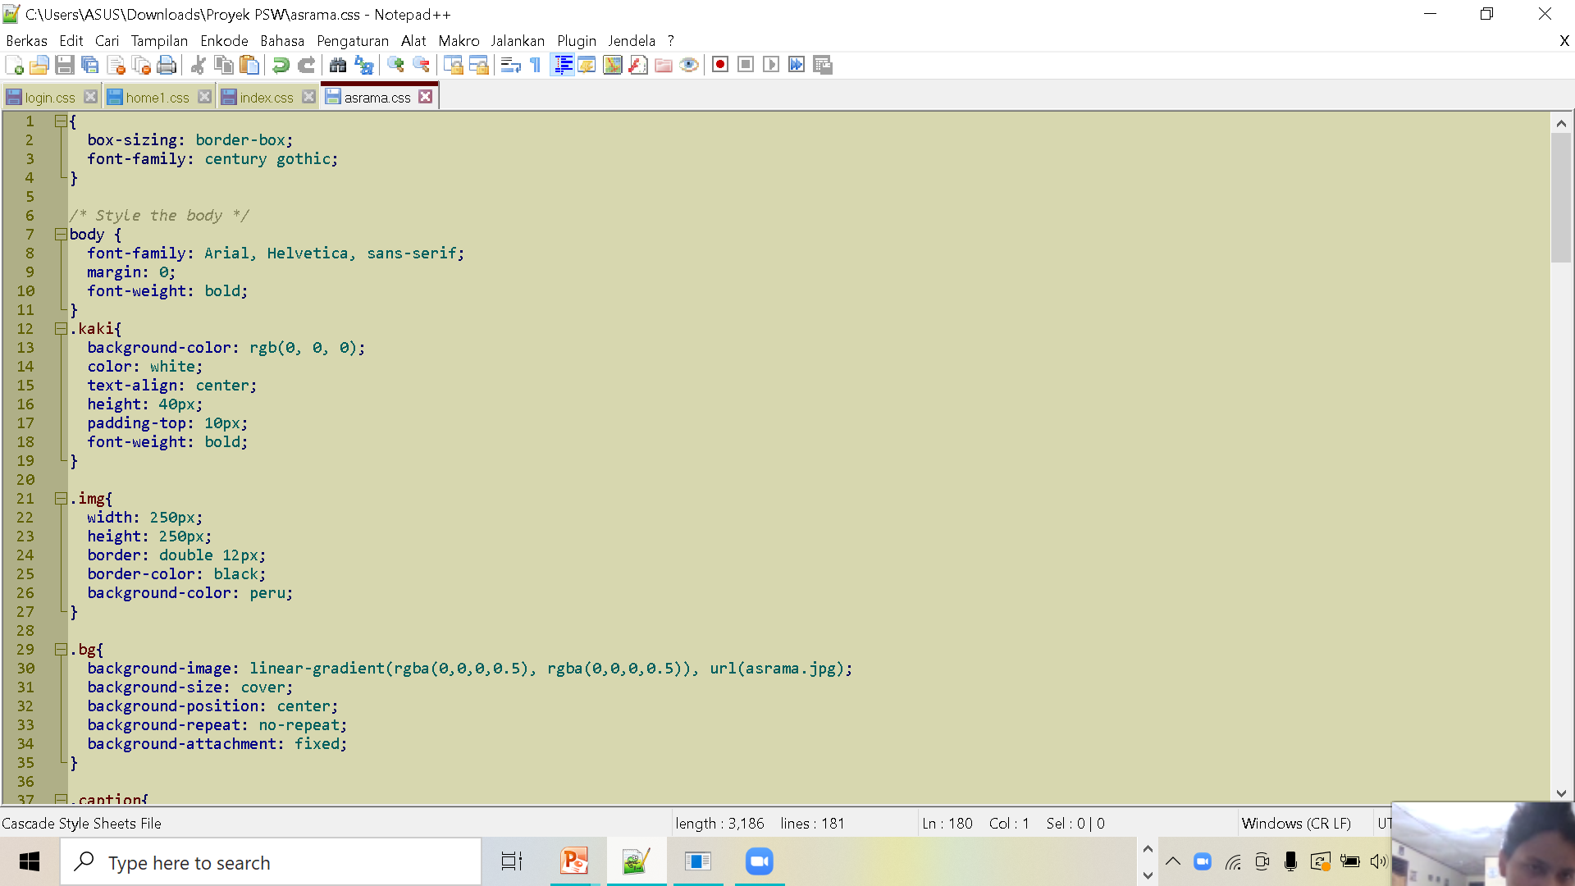

e. Halaman Asrama Pada Halaman Asrama css digunakan untuk memperindah halaman asrama seperti body, caption, gambar,serta tampilan lainnya . Kodingan css dapat kita lihat pada gambar disamping.

Slide 14
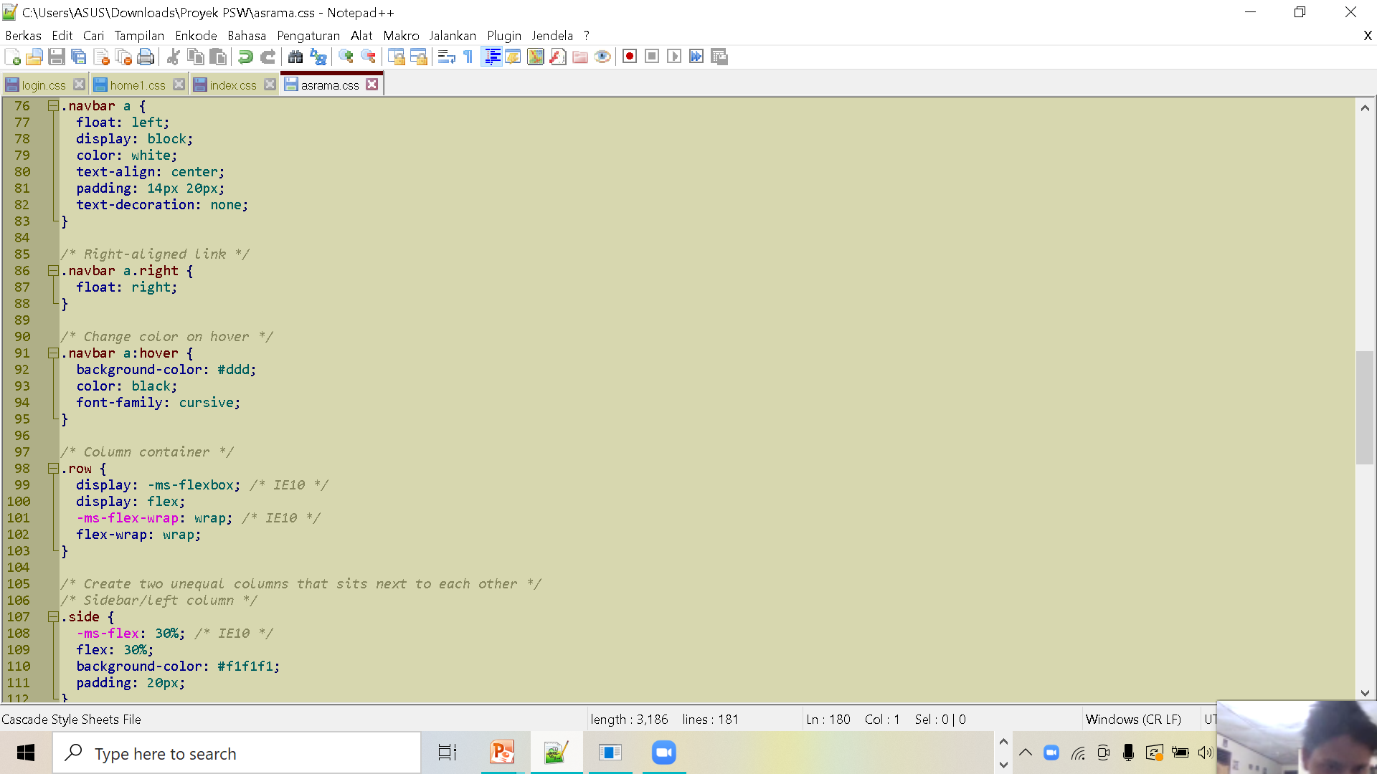
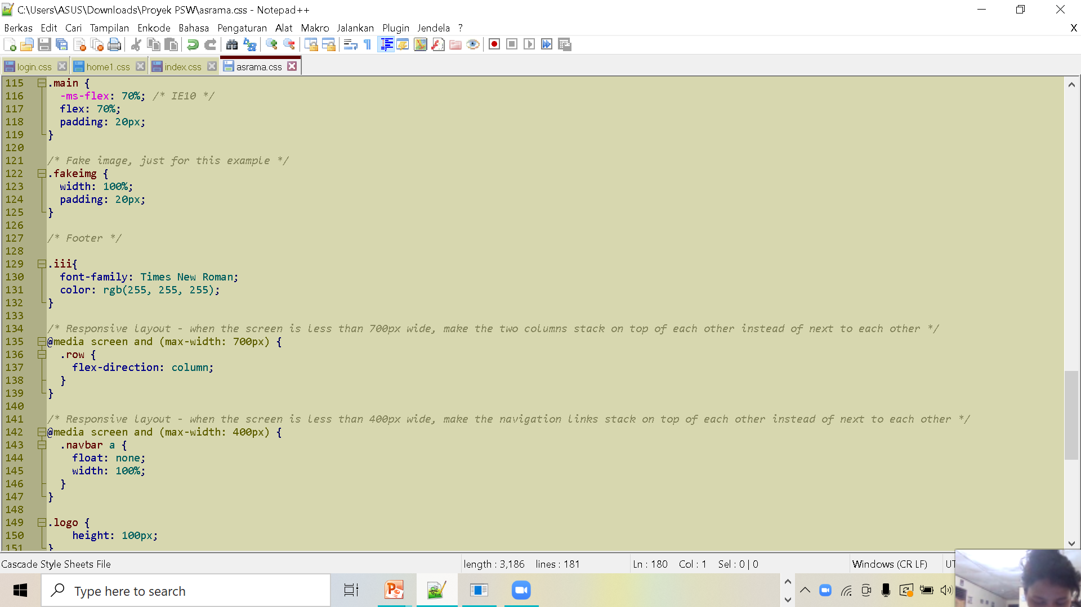
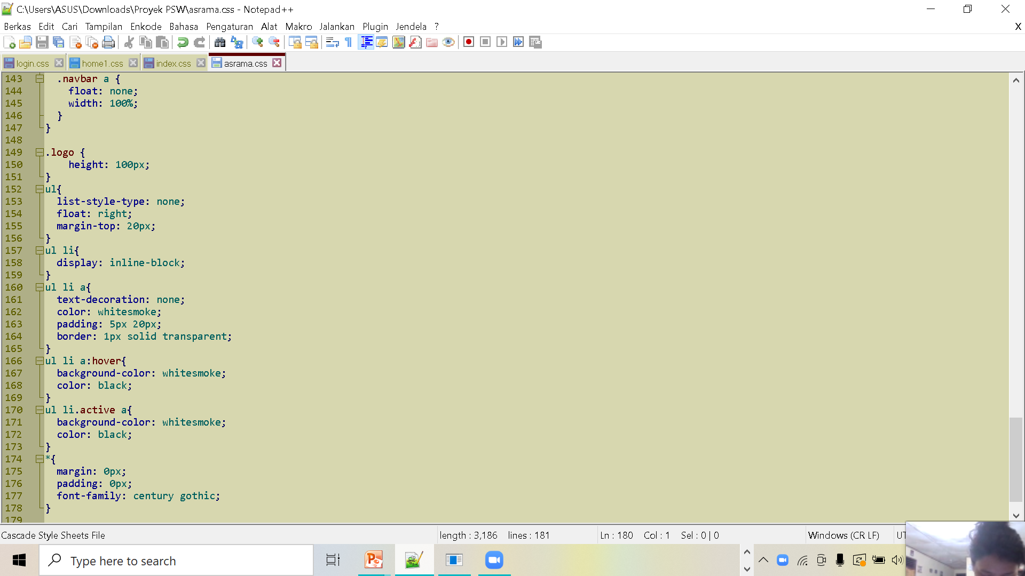

Slide 15
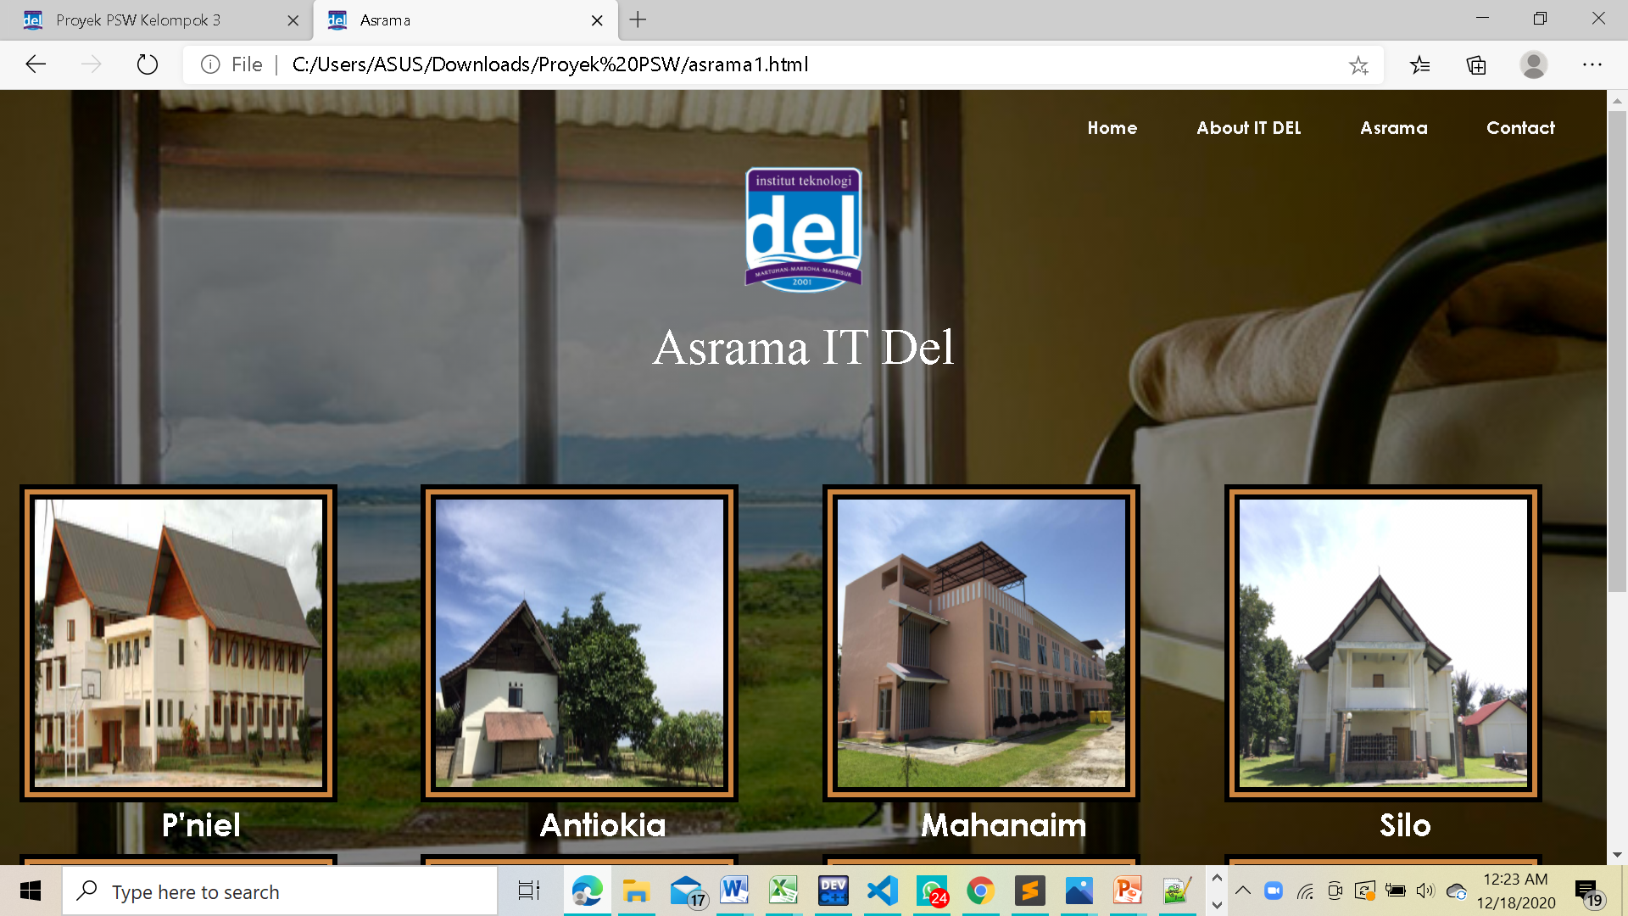

Slide 16
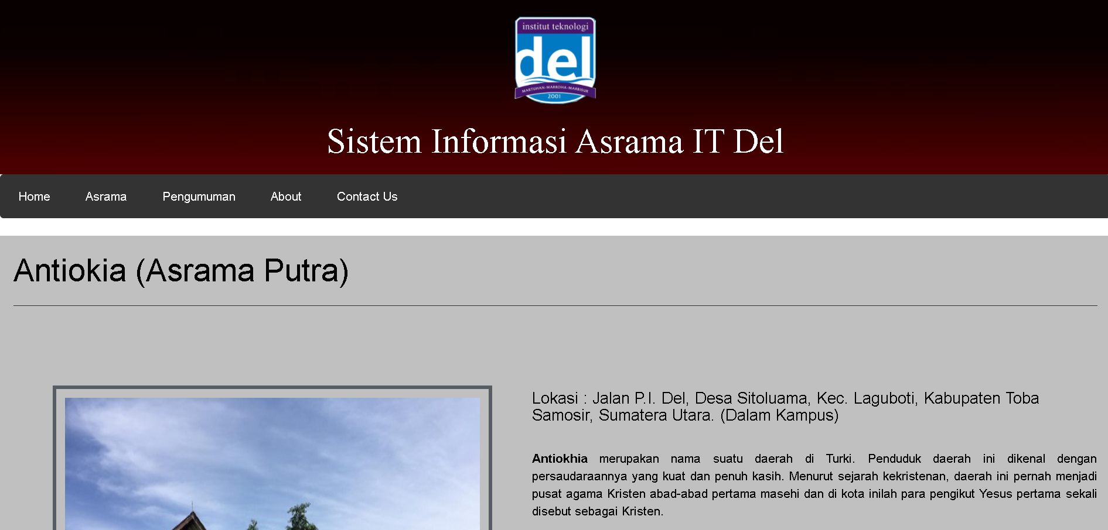

Slide 17
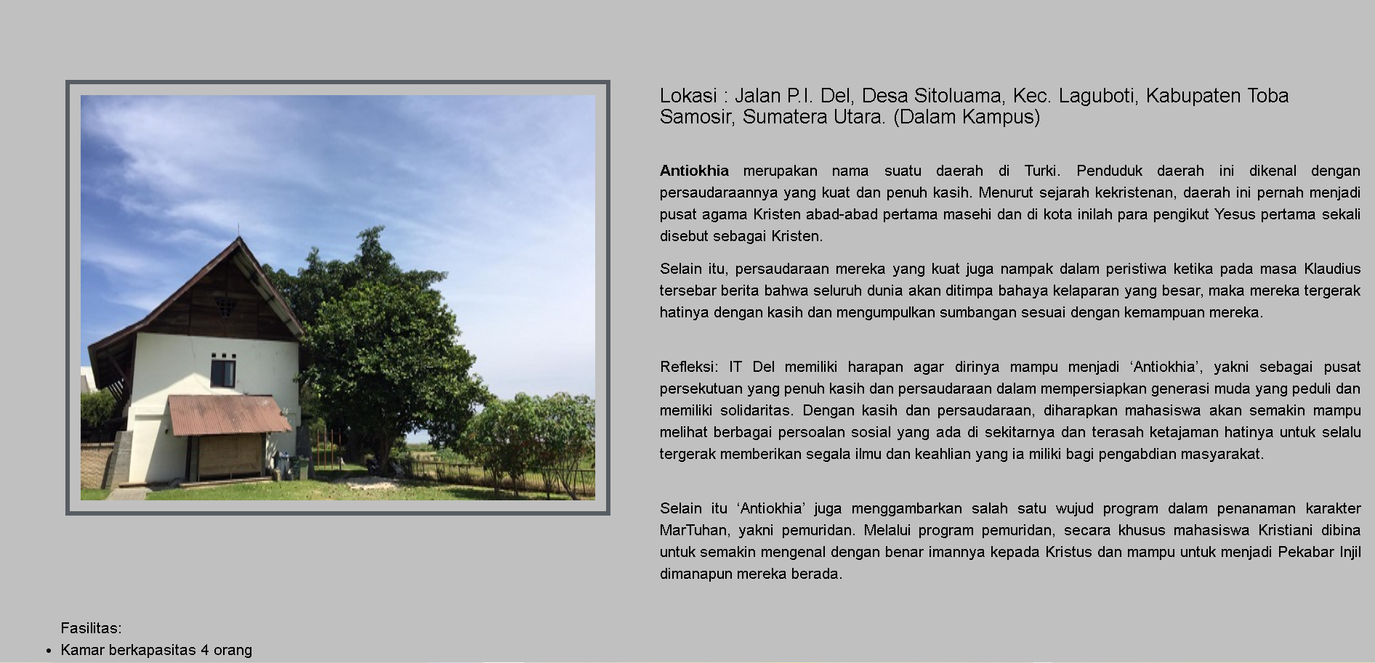

Slide 18
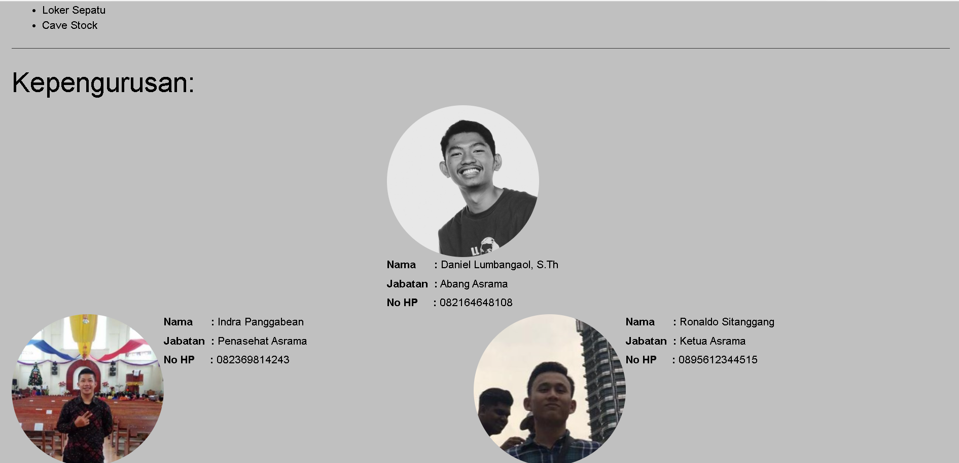

Slide 19
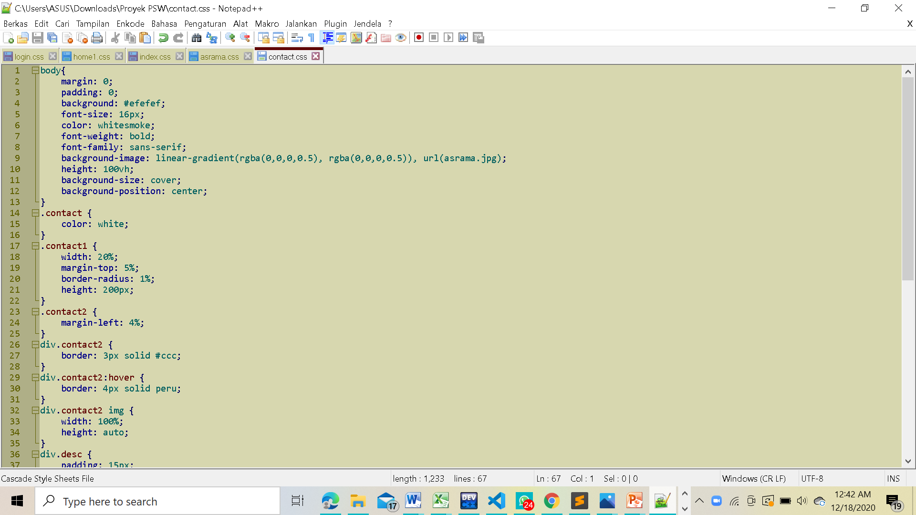
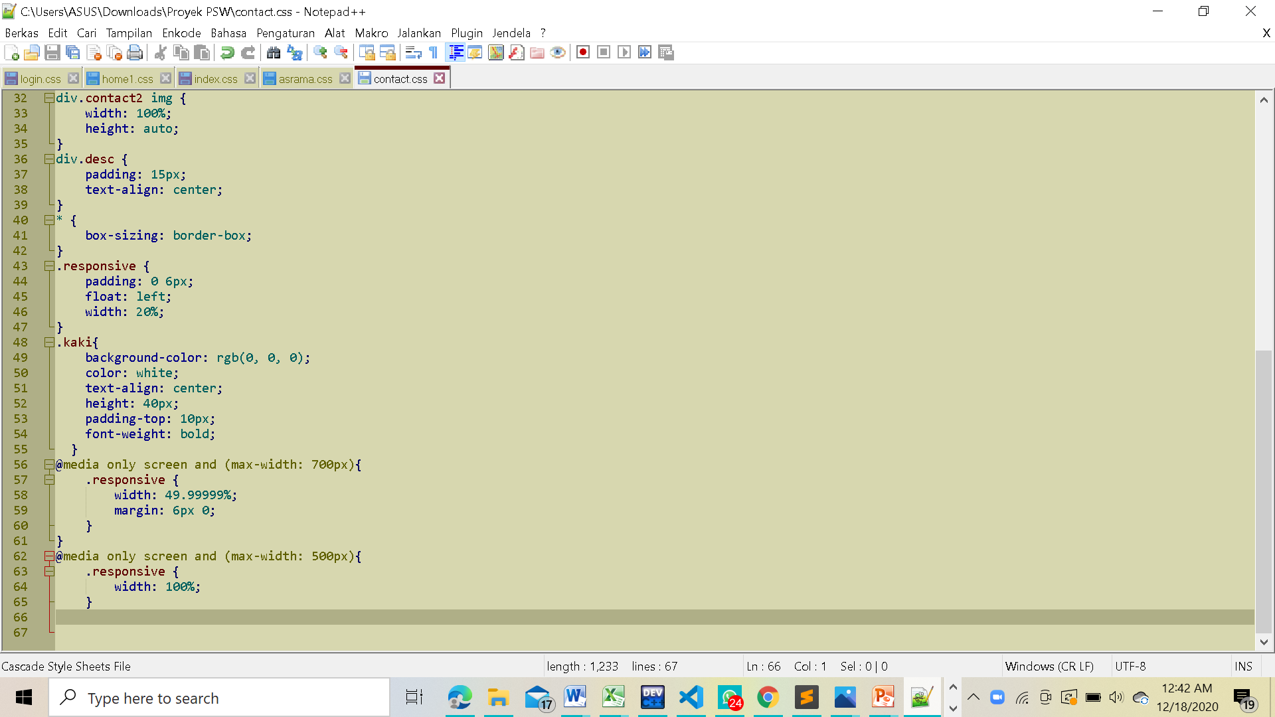
f. Halaman Contact Pada bagian contact ,css digunakan untuk memperindah tampilan halaman contact yaitu pada body, gambar,deskripsi gambar dan sebagainya. Kodingan css dapat kita lihat pada gambar disamping.

Slide 20

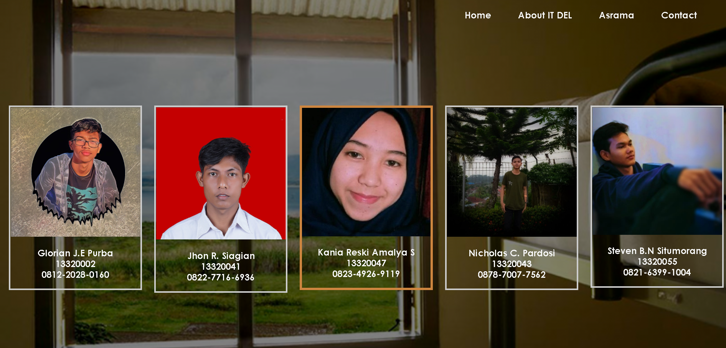
A PICTURE ALWAYS
REINFORCES THE CONCEPT
Images reveal large amounts of data, so remember: use an image instead of long texts

Slide 21
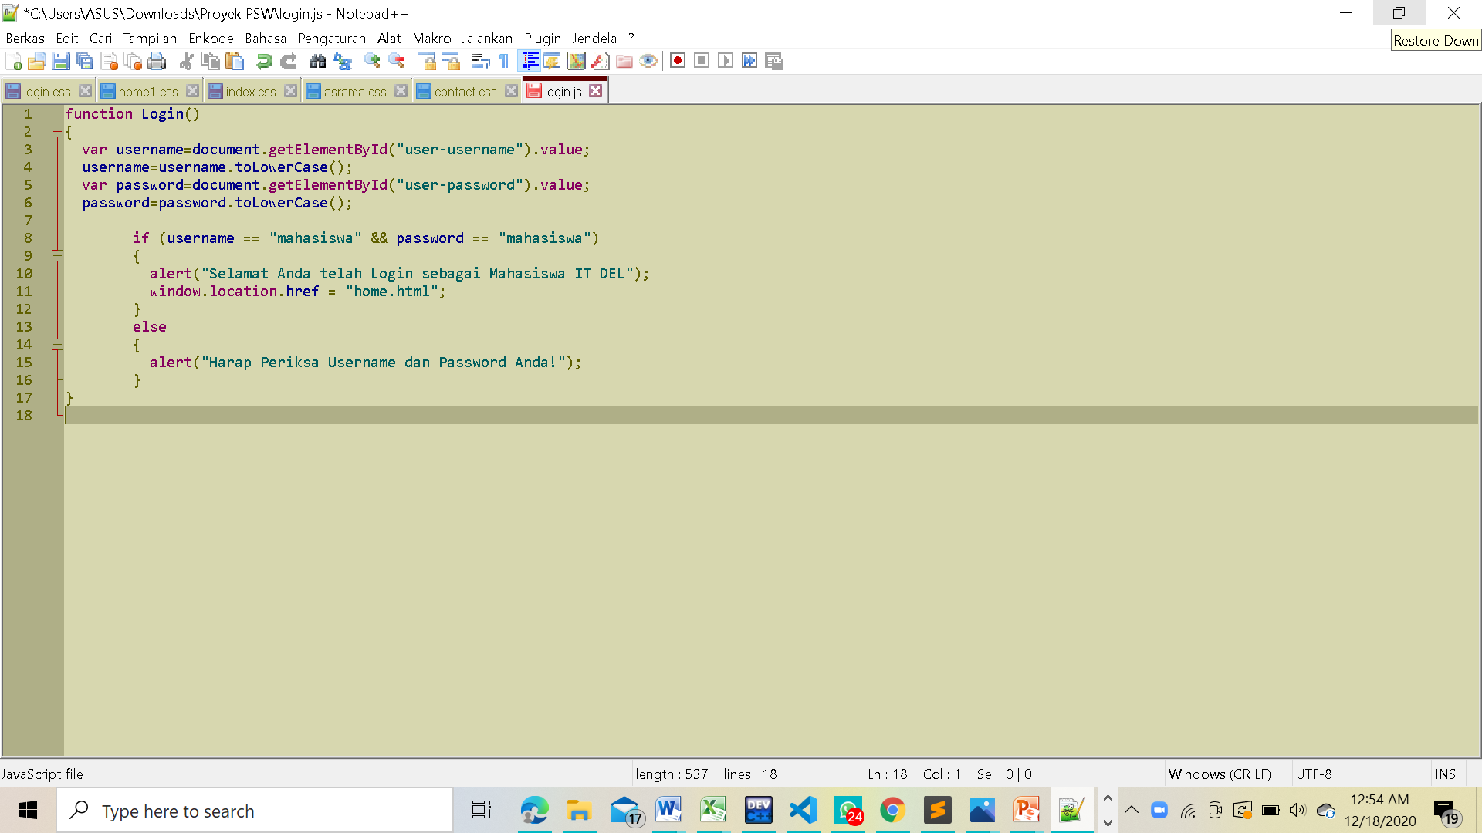
2. Implementasi JavaScript
a. Halaman Login Pada halaman login , fungsi java script digunakan untuk membuat validasi login ,memunculkan alert berhasil login dan alert gagal login jika memasukkan username dan password. yang tidak benar.

Slide 22
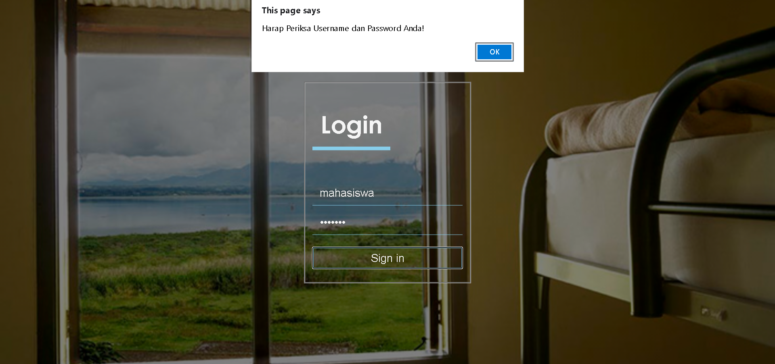

Slide 23


Slide 24
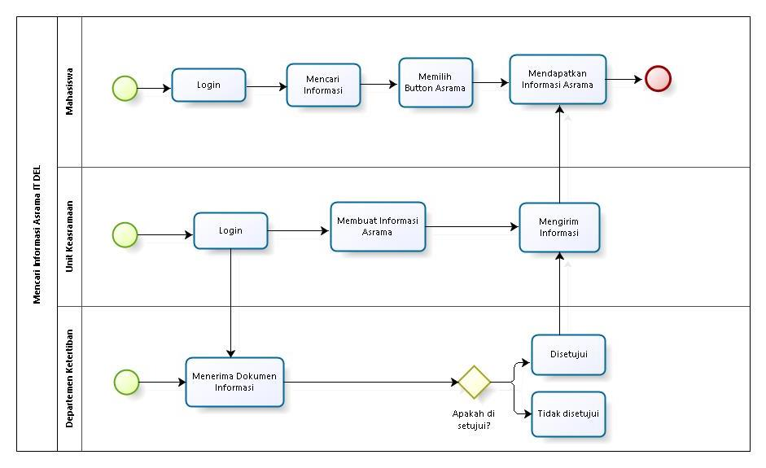
3. Business Process
1. Business melihat Informasi

Slide 25
THANKS

